Slide 1

ОТЧЕТ о прохождении производственной практики по профессиональному модулю ПМ.03 Организация и контроль текущей деятельности сотрудников службы обслуживания и эксплуатации номерного фонда в период с «16» марта 2026 года по «10» мая 2026 года
Специальность 43.02.14 Гостиничное дело
АВТОНОМНАЯ НЕКОММЕРЧЕСКАЯ ОРГАНИЗАЦИЯ ВЫСШЕГО ОБРАЗОВАНИЯ
«МОСКОВСКИЙ УНИВЕРСИТЕТ «СИНЕРГИЯ»
Факультет Туризма и индустрии гостеприимства
Кафедра Менеджмента в гостиничном и ресторанном бизнесе
ФИО обучающегося: Сорокин Александр Сергеевич
Группа: ОКГД-22209МО
ФИО Руководителя: Власова Елена Николаевна

Slide 2

Содержание
Характеристика организационной структуры Отеля «Троя»
1.1. Организационная структура управления Отеля «Троя»
1.2. Взаимодействие хозяйственной службы со смежными подразделениями Отеля «Троя»
II. Сбор информации об объекте практики и анализ содержания источников
2.1. Организация приема и оценки качества уборки номеров, служебных помещений и помещений общего пользования в Отеле «Троя»
2.2. Оформление бланков заказов и квитанций на оказание дополнительных услуг Отеля «Троя»
2.3. Осуществление контроля использования моющих и чистящих средств, инвентаря, оборудования в Отеле «Троя»
III. Экспериментально-практическая работа. Приобретение необходимых умений и практического опыта работы по специальности в рамках освоения ВД 3. Организация и контроль текущей деятельности работников службы обслуживания и эксплуатации номерного фонда
3.1. Технология работы с жалобами гостей в Отеле «Троя»
3.2. Оформление документов по соответствию выполненных работ стандартам качества в Отеле «Троя»
3.3. Проведение инструктажа персонала службы и обучающих занятий в Отеле «Троя»
IV. Обработка и систематизация полученного фактического материала
4.1. Предложения по совершенствованию обслуживания и предоставлению дополнительного сервиса в Отеле «Троя»

Slide 3
Общая организационная характеристика Отеля «Троя»
Отель «Троя» расположен в центральной части Костромы, в 800 м от железнодорожного вокзала. Рядом с отелем есть детский парк с аттракционами, кафе и продуктовый магазин
отель открылся 1 января 2012 года. Отель «Троя» в Костроме — гостиничный комплекс 3-звёздочной категории, расположенный по адресу: ул. Никитская, 49Б.
Организационно-правовая форма: общество с ограниченной ответственностью (ООО) «Троя». Компания зарегистрирована 23 января 2014 года, с 1 августа 2016 года состоит в реестре субъектов малого и среднего предпринимательства как микропредприятие.
Услуги отеля «Троя»:
Ресторан «Троя», в котором подают завтрак «шведский стол» и блюда русской кухни.
Русская баня на дровах с берёзовыми и дубовыми вениками.
Конференц-зал для проведения семинаров, конференций, презентаций.
Бесплатная парковка для автомобилей с видеонаблюдением.
В каждом номере гостей ждут душевая кабина, санузел, телевизор, кондиционер, холодильник, телефон. Некоторые категории номеров:
Стандарт одноместный эконом-класса;
Стандарт двухместный (2 кровати);
Полулюкс двухместный (две односпальные кровати-трансформер, раскладной двухспальный диван);
VIP двухместный (большая двуспальная кровать, мягкая мебель, дамский уголок).

Slide 4
Общая организационная характеристика
Отеля «Троя»
Дополнительные и сопутствующие услуги, которые предлагает отель «Троя» в Костроме:
Банный комплекс. Есть русская баня на дровах с берёзовыми и дубовыми вениками.
Солярий. Стоимость услуги — 15 рублей в минуту.
Доставка еды. Можно заказать шашлыки, пиццу, напитки и закуски в кафе «Терем» и детском ресторанчике «В гостях у Сказки».
Конференц-зал. Подходит для проведения семинаров, конференций, презентаций.
Детский развлекательный центр. Для гостей с детьми есть детский центр «В гостях у Сказки» и парк аттракционов «На Никитской». Летняя веранда. Прачечная и химчистка. Сувенирный магазин. Места для курения.
Также в отеле есть детская игровая площадка, игровая комната, анимационный персонал.
Стандартные одноместные номера. Оборудованы односпальной кроватью.
Стандартные двухместные номера. Оснащены полуторной кроватью.
Двухместные номера Comfort. Оборудованы двуспальной или 2 односпальными кроватями.
Двухместные Junior Suite. Оборудованы двуспальной или 2 односпальными кроватями.
Семейный Junior Suite. Состоит из двуспальной кровати и раскладного дивана в спальной комнате.
Двухместные VIP-номера. Оборудованы большой двуспальной кроватью.
Шестиместный номер. Оборудован 6 односпальными кроватями.
Двухкомнатный люкс. Состоит из спальной комнаты с двуспальной кроватью и гостиной.
Все номера, независимо от категории, оснащены индивидуальным санузлом и необходимой техникой - везде есть плазменный телевизор и электрочайник.

Slide 5
Общая организационная характеристика
Отеля «Троя»
Все номера Отеля «Троя» оснащены удобной комфортабельной мебелью, комплектом постельных принадлежностей, плотными занавесями, зеркалами и другим твердым и мягким инвентарем. В шкафах вешалки для верхней одежды и головных уборов. Во всех номерах ковровое покрытие пола. Санузлы в номерах оборудованы умывальником, унитазом (в некоторых номерах - душевая кабина).
Все номера оснащены рекламно - информационными материалами: телефонный справочник, перечень предоставляемых гостиницей услуг, рекламные материалы с историей окрестностей и с главными достопримечательностями, противопожарная инструкция.
Гостиница ориентирована на широкий круг потребителя, стремится использовать современную технологию, снижая эксплуатационные расходы.
В номерах центральная система кондиционирования, телефоны, спутниковое телевидение, возможность подключения к Интернету.
Двери в номерах оборудованы замком с внутренним предохранителем. Уровень шума не превышает 32дБа, что отвечает требованиям ГОСТ Р 50645-94. Все номера оснащены прикроватными светильниками, настольными лампами. Санузлы в номерах оборудованы светильниками над умывальниками. Электророзетки с указанием напряжения. Общественные помещения имеют мебель и оборудование, соответствующее функциональному назначению. Служба приема оснащена зоной для ожидания.
Зоны озеленены и художественно оформлены. В службе приема имеется сейф для хранения ценностей гостя. Предоставляются услуги факсимильной связи, копировальной техники. К дополнительным услугам относится: прачечная, сауна.

Slide 6
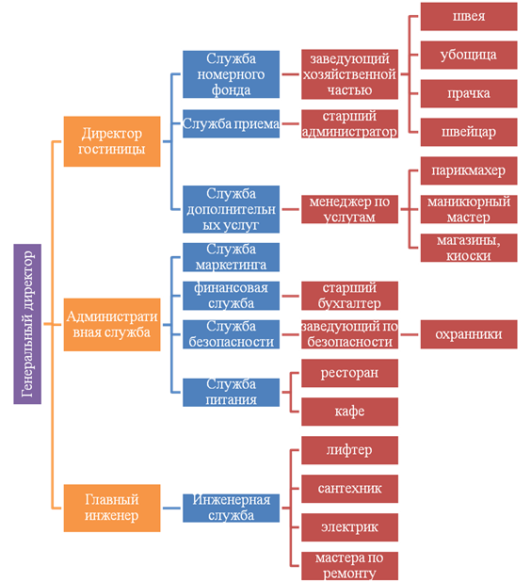
Организационная структура управления
Отеля «Троя»

Slide 7
Организационная структура управления
Отеля «Троя»
Плюсы линейно-функциональной структуры управления отеля «Троя»
Четкое разделение обязанностей при управлении звеньями структуры (каждый отдел во главе со своим руководителем отвечает исключительно за свой участок перед главным руководителем).
Руководитель, находящийся во главе иерархии всегда принимает компетентные решения, так как они формируются на основе объективного анализа деятельности всех подразделений (такой анализ возможен благодаря частичной передаче своих полномочий руководителям отделов, которые и предоставляют главному периодический отчет о деятельности своего отдела).
Линейно-функциональный принцип управления гарантирует стабильность предприятия или проекта в долгосрочной перспективе;
Возможность выйти на высокий уровень использования производственных и интеллектуальных мощностей.
Быстрые результаты при организации новых производственных процессов, при взятии за перспективные разработки информационных продуктов. Уменьшение потребляемых ресурсов в производственных процессах, снижение трудозатрат на всех ступеньках управления. Широкие возможности для поисков рынков сбыта (это касается и произведенной продукции, и разработанных технологий производства, информационных продуктов). Такие структуры управления всегда привлекали инвесторов, что существенно увеличивает производственные мощности и гарантирует получение дохода.
Минусы линейно-функциональной структуры управления отеля «Троя»
Порой слишком высокая заинтересованность звеньевых руководителей в результатах исключительно своего звена.
Некоторые проблемы во взаимосвязи звеньев друг с другом. Иногда непонимание того, что все работают ради одной общей цели.
При изменениях на рынках общая реакция предприятия на произошедшие изменения может быть замедлена (руководителю нужно ждать реакцию каждого звена, а нужное решение принимать после поступления информации от каждого звеньевого руководителя).
Каждый звеньевой руководитель ограничен в принятии самостоятельных решений (все свои действия необходимо согласовывать с главным, а это порой оборачивается в бессмысленную потерю времени).

Slide 8
Взаимодействие хозяйственной службы со смежными подразделениями
Отеля «Троя»
Хозяйственная служба отеля «Троя» тесно связана:
Со службой приёма и размещения. Служба приёма предоставляет хозяйственной службе список номерного фонда, в котором указаны все занятые, свободные, освобождающиеся и забронированные номера, которые нужно убрать за текущий день. Также служба приёма может отмечать в списке номера, которые гости сами просили убрать в определённое время, или номера с пожеланиями или противопоказаниями при уборке.
Со службой питания происходит тесное сотрудничество. Служба приёма сообщает в службу питания о количестве гостей, в комплекс услуг которых входят завтраки, обеды или ужины. Также сотрудники службы приёма сообщают в службу питания о специальных заказах для гостей, о резервировании столиков в ресторанах отеля, об индивидуальных пожеланиях отдельных посетителей.
Связь с инженерно-технической службой важна при поступлении жалоб гостей на неисправность технического оборудования номеров, при обнаружении поломок в инвентаре и специальном оборудовании гостиницы. Все претензии гостей, полученные администратором службы приёма, передаются главному инженеру технического подразделения, работники которого обязаны устранить неполадки в максимально короткий срок.
Таким образом, все службы гостиницы должны тесно взаимодействовать между собой для слаженной работы и эффективного выполнения своих функций

Slide 9
Организация приема и оценки качества уборки номеров Отеля «Троя»
Алгоритм контроля готовности номеров к заселению в отеле «Троя» включает следующие этапы:
Планирование уборки. Для горничных составляют гибкий график с учётом сезона, загрузки гостиницы и особенностей номеров. Учитывают пожелания постояльцев по времени уборки и распределяют работу поровну.
Процесс уборки. Горничные придерживаются чёткого алгоритма уборки — чек-листа, который помогает обеспечить правильную технологию выполнения действий.
Уборка в номерах включает проветривание, сбор мусора, проверку исправности оборудования, смену постельного белья и полотенец, мытье и дезинфекцию санузла и другие действия в отеле «Троя».
Контроль качества. Для этого назначают супервайзера — ответственное лицо, которое проверяет номера после горничной. Супервайзеры следят за техническим состоянием номеров и в случае выявления недостатков в уборке принимают меры по их устранению.
Финализация. По окончании уборки в журнале делается соответствующая отметка, а о готовности номера сообщается в службу приёма в отеле «Троя».
Для оценки качества уборки в гостинице проводят плановые и внезапные проверки. Инспекторы оценивают чистоту номеров и общих помещений, состояние кухонного оборудования и вентиляционных систем. Особое внимание уделяют документации: программе внутреннего контроля, результатам лабораторных тестов, договорам на вывоз мусора, клининг, химчистку и дезинфекцию в отеле «Троя».
В гостевых и служебных зонах проводят инвентаризацию, составляют технологическую карту ежедневной и генеральной уборки. Технология уборки прописана в стандартах гостиницы, в служебных документах административно-хозяйственной службы отеля «Троя».

Slide 10
Организация приема и оценки качества уборки номеров Отеля «Троя»
Унифицированный рабочий лист проверки номерного фонда и гостевых и служебных зон в отеле «Троя». Для каждой категории номера подготавливают такой лист, в котором перечисляют все наименования и позиции, нуждающиеся в контроле.
Документ должен охватывать все объекты проверки номера, его специфику и «слабые места» или «мёртвые зоны» в отеле «Троя»..
Листы заданий для уборки гостевых и служебных зон в отеле «Троя». Такие листы содержат краткое перечисление объектов для уборки, идут во временной последовательности. Напротив каждого объекта должно быть проставлено время, в которое следует на него прийти и когда закончить уборку, учитывая операционную деятельность гостиницы в данный конкретный день.
Персональные задания супервайзеров. В таких документах супервайзеры делают пометки разного характера: отмечают номера, из которых было сдано личное бельё проживающих в прачечную, фиксируют технические неполадки и т. д..
Лист контроля качества уборки помещения/объекта. Такой документ оформляется в двух экземплярах и подписывается лицами, осуществлявшими контроль.
Согласно ГОСТ Р 51870–2014, приёмку услуг уборки, оказываемых на основании долгосрочных договоров, оформляют по истечении месяца актом сдачи приёмки выполненных работ (услуг). Приёмку услуг уборки, оказываемых в разовом порядке, осуществляют по окончании оказания услуг, но не позднее чем через час после окончания, и также оформляют актом

Slide 11
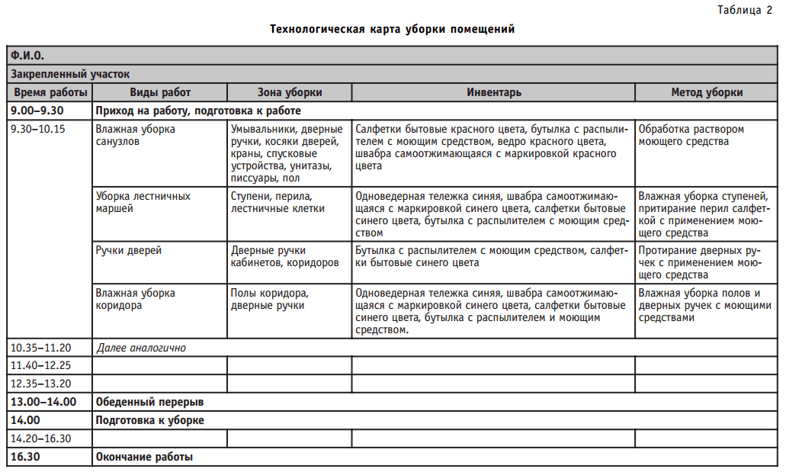
Организация приема и оценки качества уборки номеров Отеля «Троя»

Slide 12
Особенности заполнения бланков заказов Отеля «Троя»
Особенности заполнения бланков заказов и квитанций на оказание дополнительных услуг по стирке и чистке одежды в отеле «Троя»:
Бланки заказов в отеле «Троя». В них обычно есть просьба к гостям класть бельё в пакет для стирки и просьба вывешивать на наружной ручке двери номера специальную табличку после заполнения бланка. Таблички помогают быстрее собрать вещи клиентов и переправить их в прачечную-химчистку для обработки.
В бланках заказов в отеле «Троя» часто указывают номер комнаты, фамилию гостя, дату заполнения и просят поставить подпись. На бланке также может быть логотип отеля, максимально возможные реквизиты и телефон для получения дополнительной информации по поводу услуг прачечной-химчистки.
Квитанции на услуги прачечной в отеле «Троя» включают ассортимент оказываемых услуг. Обычно в квитанции есть три блока: услуги стирки, глажки и мелкого ремонта. Также есть поля идентификации клиента: номер комнаты, имя и телефон.
По желанию клиента список услуг в отеле «Троя» в квитанции можно расширять или сокращать. Бланки печатаются стандартно в два слоя на самокопирующейся бумаге. По желанию заказчика форма может быть изменена, в неё могут добавляться логотипы и элементы фирменного стиля

Slide 13
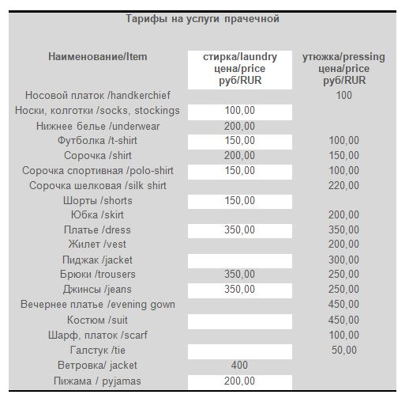
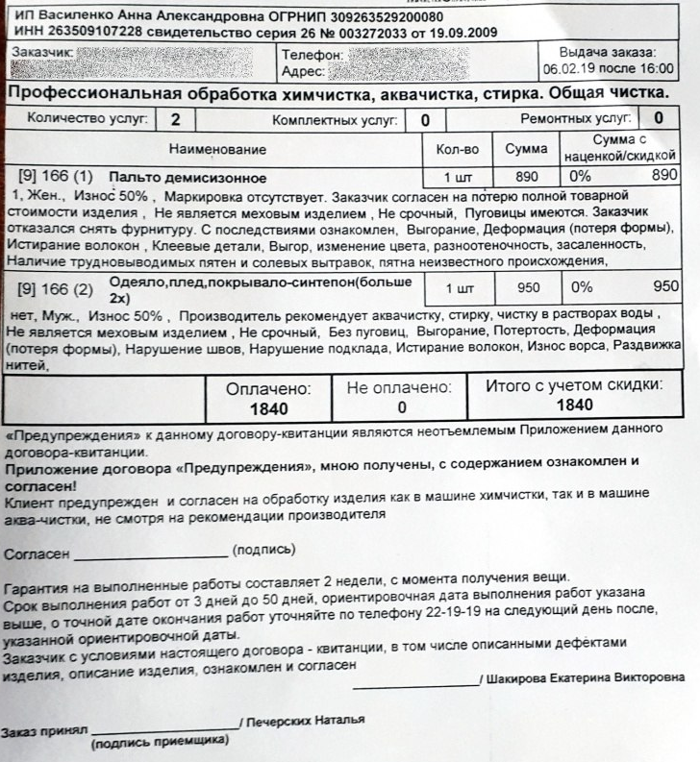
Особенности заполнения бланков заказов Отеля «Троя»

Slide 14
Инвентаризация. Осуществление контроля использования моющих и чистящих средств Отеля «Троя»
Контроль использования моющих и чистящих средств, инвентаря и оборудования в отеле «Троя» включает в себя разработку и соблюдение норм расхода этих ресурсов.
Нормы в отеле «Троя» определяют опытным путём, то есть устанавливают их согласно расходу средств за определённый период. Чем больше период, тем точнее можно определить расход.
Некоторые нормы расхода чистящих средств (на примере гелеобразного универсального чистящего состава, расход на 1 месяц):
пол из плитки в санузле — 40 мл на 10 м²;
пол в других помещениях — 20 мл на 10 м²;
стены из плитки в санузле — 30 мл на 10 м²;
раковина — 15 мл чистящего и 4 мл дезинфицирующего средства;
унитаз — 30 мл моющего и 4 мл дезинфицирующего.
Некоторые нормы расхода моющих средств в отеле «Троя»:
для полов из линолеума — 300 г тряпки для пола и 150 мл универсального моющего средства на 100 м²;
для паркетных полов — 300 г тряпки для пола и 150 мл универсального моющего средства на 100 м²;
для ковролинового покрытия — 500 мл средства для чистки ковровых покрытий на 100 м²;
для полов из мраморной плитки — 400 г тряпки для пола и 400 мл универсального моющего средства на 100 м².

Slide 15
Инвентаризация. Осуществление контроля использования моющих и чистящих средств Отеля «Троя»
Инвентаризация моющих и чистящих средств в отеле «Троя» позволяет отслеживать запасы и определять потребности в новых поставках.
Рекомендуется в отеле «Троя» проводить её не реже одного раза в месяц.
Некоторые аспекты учёта моющих средств в отеле «Троя» :
Установка стандартов расхода. Для каждой зоны отеля следует определить нормы расхода моющих средств. Они могут зависеть от размера помещения, его загрязнённости, а также частоты уборки.
Учёт расхода по категориям уборки. Например, по общим зонам (коридоры, холлы, рестораны), номерам (различные типы номеров, включая люксы и стандартные) и сервисам (прачечная, бар, кухня). Такое распределение помогает выявить участки с чрезмерными расходами и оптимизировать их.
Использование программного обеспечения. Оно позволяет отслеживать движение моющих средств в реальном времени, генерировать отчёты о расходах по категориям и времени, помогать планировать закупки с учётом прогнозируемого расхода.
Контроль и анализ данных о расходах в отеле «Троя». Это помогает выявить тенденции и оптимизировать закупки. Например, если заметен высокий расход в определённых зонах отеля, может потребоваться корректировка обучающих программ для персонала или пересмотр стандартов уборки.
Обучение персонала в отеле «Троя». Сотрудники, занимающиеся уборкой и обслуживанием, должны быть обучены правильному использованию моющих средств.
Формирование отчётности в отеле «Троя». Например, ежемесячной или квартальной. Это позволяет получать чёткую картину о затратах и принимать обоснованные решения по оптимизации расходов.

Slide 16
Технология работы с жалобами гостей
Отеля «Троя»
Жалобы, претензии и предложения гостей в отеле «Троя» могут поступать в разных формах: по телефону, в виде записей в журналах (книга отзывов) и письменных обращений на имя руководства отеля.
В журнал регистрации жалоб и претензий в отеле «Троя» следует заносить следующую информацию:
Сведения о заявителе: фамилия, имя, страна, фирма.
Время обращения.
Краткое изложение жалобы.
Принятые меры, время отдачи распоряжения (если приходится обращаться в несколько служб или к нескольким исполнителям).
Отметка об исполнении распоряжения с указанием времени.
Отметка о сообщении гостю, о результатах принятых мер с указанием времени сообщения.
Фамилия, имя и должность сотрудника, принявшего жалобу.
Подпись (виза) руководителя подразделения.

Slide 17
Технология работы с жалобами гостей
Отеля «Троя»
Объективные причины возникновения жалоб в отеле «Троя» :
Некачественная уборка. Грязные номера могут вызвать недовольство гостей.
Неудобно расположенные розетки или их недостаточное количество. Если в номере всего две розетки, которые расположены в неудобных местах, это будет раздражать гостей.
Отсутствие климат-контроля в номере или невозможность открыть окна для проветривания. Некомфортная температура в номере, которую невозможно отрегулировать, может провоцировать жалобы.
Медленный интернет. Отсутствие возможности быть на связи или свободно выходить в интернет волнует большинство гостей.
Дополнительные сборы за услуги. Если гостям выставляют счёт за услугу, которую они ожидали получить бесплатно, это вызовет возмущение.
Субъективные причины возникновения жалоб в отеле «Троя» :
Невкусная еда. Чтобы избежать негативных отзывов, важно предусмотреть разнообразное меню.
Неудобные подушки. Для решения таких жалоб можно положить несколько запасных подушек в шкафу каждого номера.
Слышимость. У каждого свой уровень чувствительности к звукам, но если в номерах совсем нет звукоизоляции, это мало кому понравится.
Плохое освещение номеров. В каждом номере должно быть несколько уровней освещения — яркое для чтения, приглушённое ночное и так далее.
Запахи в номере. Стоит отслеживать чистоту каждого номера и отсутствие посторонних запахов.

Slide 18
Технология работы с жалобами гостей
Отеля «Троя»
1. Если разрешение жалобы выходит за рамки полномочий работника отеля «Троя», то он должен немедленно сообщить о жалобе своему руководителю, получить у него указания по её разрешению, проинформировать гостя о принимаемых мерах и назвать конкретный срок решения проблемы. Важно убедиться, что гость удовлетворён отношением к его жалобе и согласен со сроком её разрешения.
2. Если в силу уважительных причин жалоба гостя не может быть удовлетворена, руководитель службы должен лично извиниться перед гостем и разъяснить ему причины. В наиболее сложных случаях в улаживании конфликта должен принимать участие руководитель более высокого уровня, который приносит извинения гостю от имени руководства отеля.
3. Если о жалобе стало известно после отъезда гостя, следует сообщить руководителю подразделения и принять меры по их устранению. Затем связаться с клиентом, подтвердить получение жалобы и проинформировать о принятых мерах. В течение десяти дней необходимо возместить понесённый клиентом ущерб. В любом случае клиенту направляют извинения в письменном виде за подписью руководителя отеля.
4. Если в результате рассмотрения жалобы она признана необоснованной, ответ должен содержать аргументы, способные убедить заявителя в его неправоте. В таких случаях, если имеется возможность, рекомендуется лично встретиться с заявителем для улаживания конфликта.

Slide 19
Заполнение документов по соответствию выполненных работ стандартам качества в Отеле «Троя»
Внутрифирменные стандарты обслуживания гостей в отеле «Троя» - это правила и нормы, которые отражают политику, концепцию и корпоративную культуру отеля «Троя»
Внутрифирменные стандарты в отеле «Троя» :
Внешний вид и правила поведения сотрудников. Работники должны одеваться единообразно, носить бейджи с именами, следить за прической, не использовать чрезмерное количество ювелирных украшений или парфюма с резким запахом.
Общение с гостями. Диалог начинается со зрительного контакта, в диалоге сохраняется неизменная вежливость и уважительность. Во многих отелях требуется знание как минимум одного иностранного языка.
Уборка номеров. Стандарты регулируют её проведение по чек-листу вплоть до последовательности действий: начать с ванной комнаты, затем перейти в спальню и т. д..
Время выполнения запросов гостей. Например, принести дополнительное полотенце необходимо не позднее, чем через 10 минут после просьбы постояльца, прислать специалиста для исправления любой неисправности — в течение 30 минут.
Время ответа на звонок из номера. На ресепшен должны снять трубку не позже трёх гудков.

Slide 20
Заполнение документов по соответствию выполненных работ стандартам качества в Отеле «Троя»
Документы в отеле «Троя» , которые используются для контроля соответствия выполненных работ стандартам качества в гостинице:
«Политика в области качества». Основной исходный документ, в котором руководство заявляет о своих целях, задачах и обязательствах в области качества предоставляемых услуг.
«Паспорт отеля «Троя» ». Внутригостиничный (корпоративный) стандарт, в котором описываются технические характеристики гостиницы и сроки проведения ремонтно-восстановительных работ.
«Руководство по качеству». В документе даётся описание организации и процедур, используемых в системе качества для реализации выработанной политики в области качества.
«Типовые рабочие процедуры». В них содержится описание нормативных требований по составу, содержанию и порядку выполнения работ, по взаимодействию подразделений и служб в ходе их выполнения, а также временные нормативы.
«Рабочие инструкции». Конкретные методики выполнения работ, имеющие силу внутренних стандартов или являющиеся таковыми официально (уборка номера, сервировка стола, подготовка конференц-зала и т. д.).
«Протоколы качества». Содержат информацию о степени достижения целей в области качества, об уровне удовлетворённости или неудовлетворённости заказчика услугой и другие данные.

Slide 21
Заполнение документов по соответствию выполненных работ стандартам качества в Отеле «Троя»
В структуре политики в области качества в отеле «Троя» выделяют следующие обязательные смысловые блоки:
Формулировка основной цели отеля «Троя» в области качества, например: постоянное повышение удовлетворённости потребителей, выход на зарубежные рынки в роли надёжного поставщика услуг и т. п..
Перечень обязательств, которые берёт на себя руководство отеля «Троя» для обеспечения качества предоставляемых услуг или продукции, в том числе: непрерывное совершенствование системы управления, бизнес-процессов, повышение квалификации работников и др..
Основные принципы, на которых основывается политика отеля «Троя» в области качества (способы достижения целей в области качества), среди которых: лидерство руководства, осуществление деятельности с соблюдением требований законодательства и установленных норм, внедрение новых технологий и т. д..
Принципы и идеи в политике в области качества следует излагать кратко, доступным для понимания языком. Объём текста должен быть таким, чтобы его можно было разместить на одном листе. Для лучшего восприятия можно использовать графические методы: увеличенные интервалы между абзацами, выделение ключевых слов и предложений, например, цветом

Slide 22
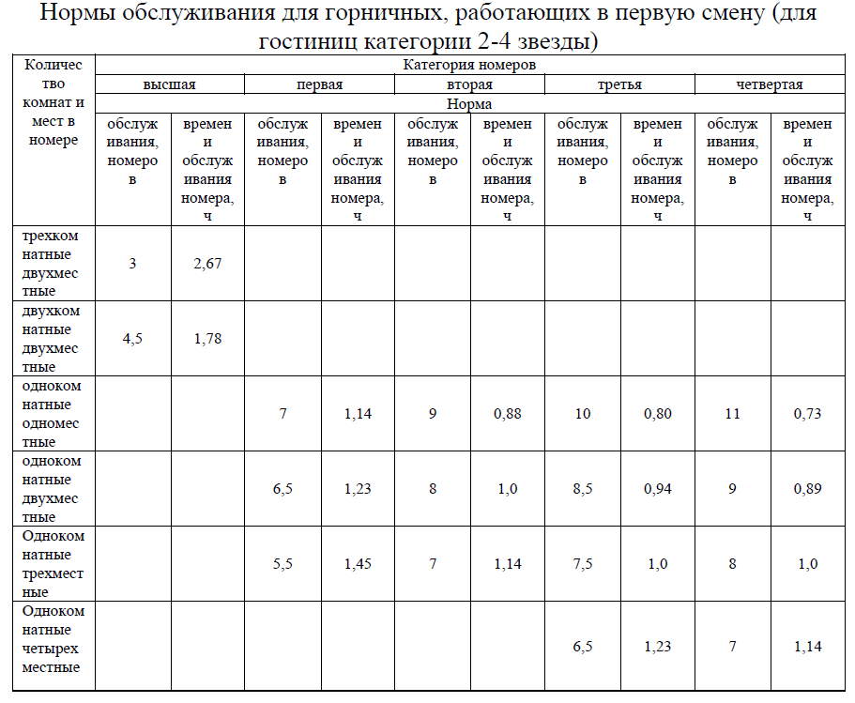
Заполнение документов по соответствию выполненных работ стандартам качества в Отеле «Троя»

Slide 23
Проведение инструктажа персонала хозяйственной службы и обучающих занятий в Отеле «Троя»
Проведение инструктажа персонала и обучающих занятий в отеле «Троя» входит в задачи охраны труда. Обучение должно включать в себя как теоретические знания, так и практические навыки, например оказание первой помощи и правильное использование средств индивидуальной защиты.
Первичный инструктаж. Проводится при приёме на работу или при переводе на новое рабочее место. Включает обучение правилам безопасного поведения и использования средств индивидуальной защиты.
Повторный инструктаж. Регулярное обучение работников по охране труда с целью освежить знания и навыки безопасной работы в отеле «Троя».
Специальное обучение и проверка знаний. Для работников, занятых на опасных или специфических участках (например, работающих с электрооборудованием), предусмотрены курсы повышения квалификации и проверка знаний требований охраны труда.
Внеплановый инструктаж. Проводится при замене или модернизации производственного оборудования, приспособлений и инструмента, изменении условий и организации труда, при нарушении инструкций по охране труда.
Руководство отеля должно рассказывать сотрудникам о правилах безопасности в гостинице. При этом проводить инструктажи могут только работодатели, которые прошли специальную подготовку в сертифицированных образовательных центрах.
В подготовку персонала входят обязательные программы, которые определены законом, и факультативные курсы для развития управленческих компетенций, расширения знаний и активного участия работников в обеспечении безопасности. Список обязательных образовательных мероприятий для сотрудников можно посмотреть в Постановлении Правительства РФ

Slide 24
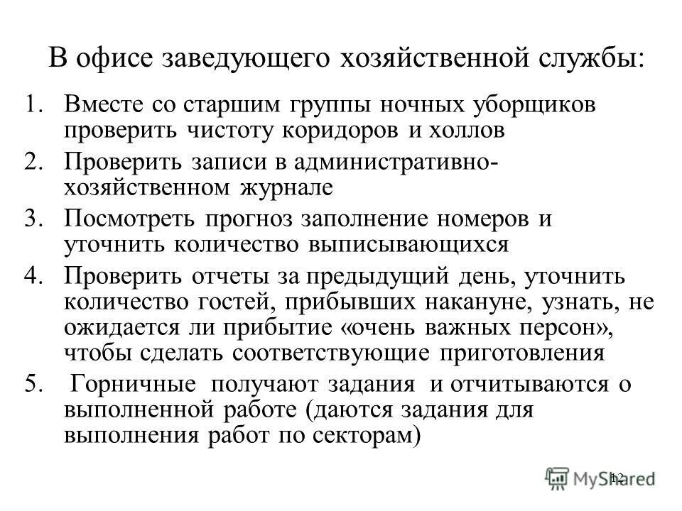
Проведение инструктажа персонала хозяйственной службы и обучающих занятий в Отеле «Троя»

Slide 25
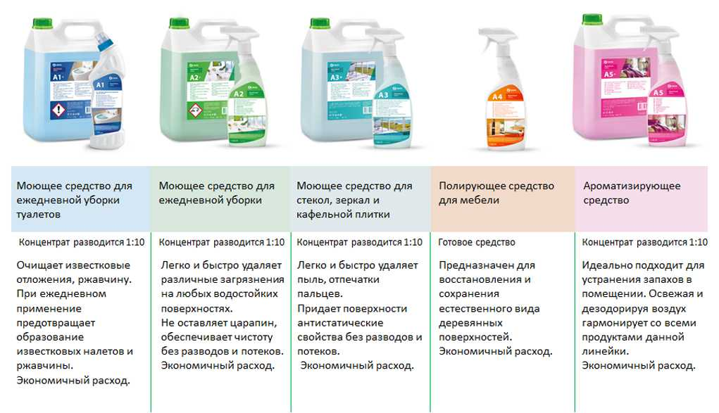
Уборочные материалы, техника, инвентарь, используемые в работе хозяйственной службы Отеля «Троя»
Уборочные материалы в отеле «Троя» включают различные средства для очистки поверхностей:
средства для сантехники (раковин и унитазов);
средства для ванной (спрей для кранов, душевых леек);
средства для мытья полов;
средства для мытья окон и зеркальных поверхностей;
средства для протирки мебели;
средства для удаления посторонних запахов;
средства для удаления пятен.

Slide 26
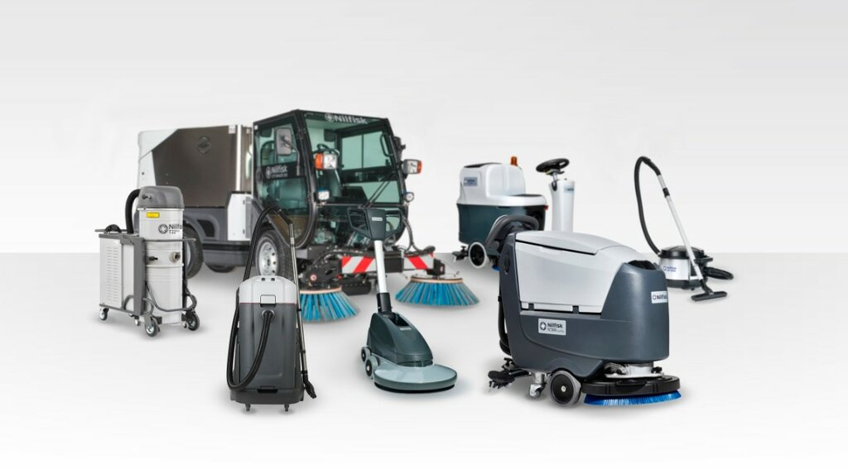
Уборочные материалы, техника, инвентарь, используемые в работе хозяйственной службы Отеля «Троя»
Виды уборочной техники:
Уборочные тележки. Многофункциональные и вместительные, позволяют персоналу эффективно организовать работу.
Профессиональные пылесосы. Обеспечивают качественную очистку поверхностей от пыли и грязи, в том числе и для ковровых покрытий.
Поломоечные машины. Предназначены для эффективной уборки больших площадей, таких как коридоры или лобби отеля.
Пароочистители. Используются для глубокой очистки и дезинфекции без использования химических средств.
Дозаторы для жидкого мыла, диспенсеры для туалетной бумаги и бумажных полотенец. Необходимые элементы для обеспечения гигиены в санузлах.
Электросушители для рук. Эффективное и гигиеничное средство для сушки рук.
Фены для ванных комнат. Добавляют комфорта в пребывании гостей в отеле.
Урны для мусора. Используются для поддержания чистоты и порядка.

Slide 27
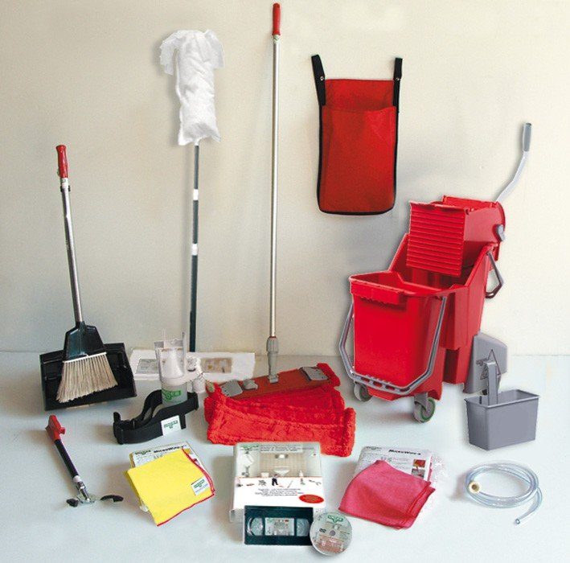
Уборочные материалы, техника, инвентарь, используемые в работе хозяйственной службы Отеля «Троя»
Виды уборочного инвентаря:
Салфетки для уборки. Разноцветные (для разных поверхностей).
Губки. Разноцветные (для разных поверхностей).
Щётка для удаления пыли.
Тряпки или мопы для мытья полов.
Перчатки.
Швабры обыкновенные или специализированные.
Щетки и совки.
Тележки и вёдра для уборки

Slide 28
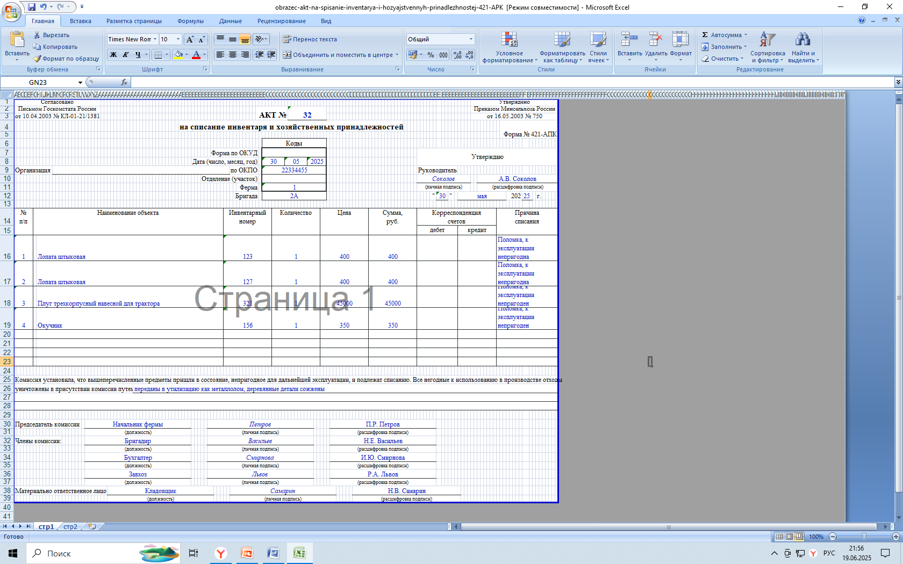
Уборочные материалы, техника, инвентарь, используемые в работе хозяйственной службы Отеля «Троя»

Slide 29
Выполнение практического кейс-задания №1
При генеральной уборке номера высшей категории в отеле могут использоваться, например, следующие оборудование и инвентарь: Тележка для уборки. На ней хранят чистящие средства, пульверизаторы, мусорную корзину, швабру и тряпки для вытирания пыли. Профессиональный пылесос. Щётка для удаления пыли. Швабра для пола. Щётка и совок для пола. Ведро. Тряпки и губки для всех видов поверхностей.
Резиновые перчатки.
Дополнительные электрические помощники для уборки, которые должны быть профессиональными и бесшумными.
Стремянки, лестницы-стремянки, корзины для уборочных приспособлений.
Некоторые профессиональные химические средства, которые могут использоваться при уборке номеров в гостинице:
Чистящие средства для ванной комнаты. Они очищают, удаляют накипь и дезинфицируют стены ванной комнаты, ванны, полы в ванной комнате, раковины и душевые кабины.
Аэрозоли для очистки воздуха. Подходят для освежения коридоров отеля, туалетов, ванных комнат и приёмных.
Дезинфицирующие средства для поверхностей. Часто выпускаются в виде жидкого концентрата, на водной основе и дезинфицируют поверхности, не повреждая их внешний вид.
Туалетные блоки. Дезодорируют унитазы и придают им свежий запах.
Средства для чистки ковров. Часто представляют собой быстросохнущие чистящие средства с низким содержанием влаги.
Для дезинфекции можно применять только те средства, которые разрешено санитарной службой: хлоросодержащие, кислородосодержащие или ПАВ, в основе которых четвертичные аммониевые соединения

Slide 30
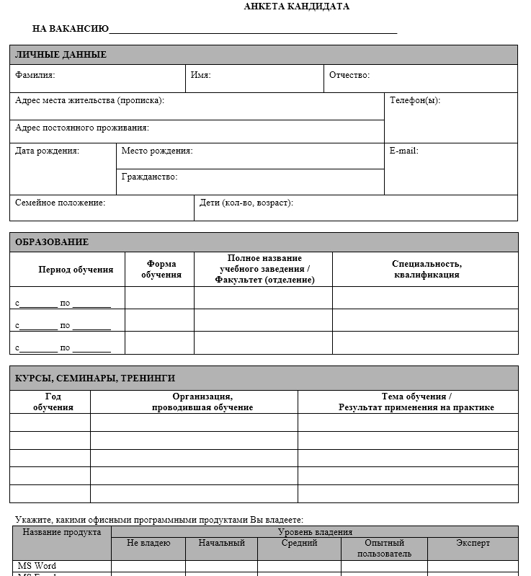
Выполнение практического кейс-задания №2
Квалификационные качества, которыми должна обладать горничная гостиницы:
Знание стандартов уборки и санитарно-гигиенических требований к содержанию номерного фонда.
Умение быстро и качественно выполнять различные виды уборочных работ.
Навыки работы с профессиональным инвентарём.
Способность эффективно планировать рабочее время.
Коммуникативные компетенции: вежливость в общении, умение работать в команде, базовые знания иностранного языка.
Личные качества, которые важны для горничной:
Внимательность к деталям. Необходимо тщательно следить за чистотой и порядком во всех аспектах работы.
Физическая выносливость. Работа требует значительных физических усилий, так как необходимо подниматься по лестницам и манипулировать с тяжёлыми грузами.
Стрессоустойчивость.
Умение решать конфликтные ситуации.
Хорошая память.

Slide 31
Выполнение практического кейс-задания №3
Отечественные марки химических и чистящих средств для уборки номерного фонда гостиницы :
CINALAB (АО «ЭКОЛАБ») — бренд локализованной продукции, выпускаемой ранее под брендом ECOLAB.
«Чисто пол» — концентрированное моющее средство для уборки всех видов полов.
Floor Wash Strong GRASS — щелочное концентрированное средство для мытья полов, используется для особо сильных загрязнений.
Orion GRASS — моющее универсальное низкопенное средство, эффективно очищает и распространяет приятный запах.
Dolphin Sani Acid D 011 — кислотное концентрированное профессиональное средство с гелеобразной экономичной формулой, предназначено для удаления толстых слоёв ржавчины, известковых и кальциевых налётов в санитарных узлах с повышенной влажностью.
Зарубежные марки химических и чистящих средств для уборки номерного фонда гостиницы :
DR.SCHNELL — немецкая компания, которая разработала профессиональную линейку моющих средств HOTEL LINE для ежедневной уборки номера. Линейка включает в себя средства для уборки ванной комнаты, протирки и дезинфекции поверхностей, а также нейтрализации неприятных запахов.
Ecolab — международная корпорация, которая предлагает для уборки номерного фонда гостиниц профессиональные средства серии Oasis Pro Premium — кислотные, нейтральные и щелочные концентрированные средства для различных задач.
KARCHER («Керхер») — немецкая фирма, которая представляет широкий спектр чистящих средств как для машинного, так и для ручного использования, соответствующих всем экологическим требованиям.

Slide 32
Выполнение практического кейс-задания №3
Refill-станция и divermait-система отличаются назначением и принципом работы. Эти понятия относятся к разным сферам: refill-станция — к автоматизированным системам для заправки многоразовой тары, divermait-система — к системам для управления виртуальными рабочими столами
Refill-станция (от английского refill — «наполнять повторно») — автоматизированная система для заправки многоразовой тары различными жидкими или сыпучими материалами. Некоторые особенности:
Принцип работы: тара проходит цикл очистки и повторного наполнения.
Компоненты: система подачи продукта, узел очистки и дезинфекции тары, наполнительный механизм, контроль качества, автоматическая система укупорки.
Преимущества:
  экономия на упаковочных материалах (может достигать 50–70% в зависимости от типа продукции);
  снижение затрат на утилизацию отходов и логистику;
  экологический эффект — сокращение использования пластика и других материалов, требующих длительного разложения.

Slide 33
Выполнение практического кейс-задания №4
Чек-лист для уборки ванной комнаты в гостинице в стандарт категории номеров
Проверка наличия постороннего запаха.
Чистота пола и душевой кабины, закрытие трапа.
Соответствие количества и размещения полотенец.
Натёртые хромированные поверхности (смесители, держатели, ручки в ванной, душевая лейка, заглушки слива в ванной и раковине).
Чистота унитаза и крышки (сверху и снизу).
Загнутая туалетная бумага, наличие запаса.
Порядок ершика.
Чистые зеркала и стеклянные полки.
Чистая раковина, без подтёков и волос.
Выкладка: мыло, гель, шампунь, при необходимости — наборы (зубной, швейный).
Фен на месте.
Чистое мусорное ведро, с пакетом.
Стены, потолок, плитка без сколов и пятен.
Целая дверь в ванной, без повреждений.

Slide 34
Выполнение практического кейс-задания №5
Алгоритм действий горничной в гостинице в случае обнаружения повреждённого гостем имущества:
1.Сообщить о проблеме дежурному или старшему администратору.
2. Совместно с администратором составить акт о происшествии.
3. Зарегистрировать акт в специальном журнале и расписаться под ним — горничной, администратору и представителю службы безопасности отеля.
4. Сделать всё возможное, чтобы ущерб был возмещён. Для этого нужно найти контакты съехавшего постояльца либо организации, которая его заселяла, и настоятельно рекомендовать возместить ущерб мирным путём.
5. Если гость ещё живёт в отеле и его вина неочевидна, например, кровать сломалась из-за физического износа, — не стоит обвинять постояльца в ущербе

Slide 35
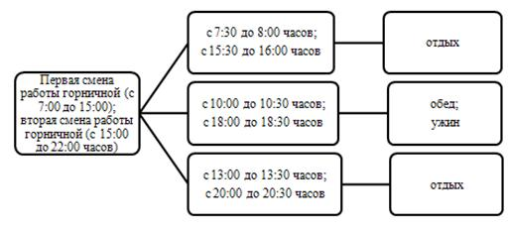
Предложения по совершенствованию работы хозяйственной службы Отеля «Троя»
Во-первых, с целью совершенствования работы горничных в отеле «Троя»
предлагается ввести новые нормативы времени отдыха горничной. Под временем отдыха понимаются установленные законом перерывы в трудовой деятельности работников, в течение которых они свободны от выполнения своих трудовых обязанностей и которые они могут использовать по своему усмотрению. Правильное чередование работы и отдыха имеет большое значение. Своевременные достаточные перерывы уменьшают утомляемость работников и способствуют повышению производительности труда. В настоящее время на отдых горничных в гостинице «Лайнер» отводится 1 час 30 минут, у горничных, работающих в первую смену этот период времени составляет с 10:00 до 11:30 часов, во вторую смену - с 17:00 до 18:30 часов.
С целью повышения производительности труда и эффективности работы горничных, мною предложено разбить время отдыха горничной на 3 интервала:
Предложенное разделение времени отдыха горничных в отеле «Троя»
предполагает уменьшение утомляемости горничной и способствует повышению производительности труда, увеличится скорость обслуживания (уборки) номера, горничная станет внимательнее относиться к уборке номеров

Slide 36
Предложения по совершенствованию работы хозяйственной службы Отеля «Троя»
С целью совершенствования работы горничных в отеле «Троя»
предлагаю разработку и внедрение системы тренингов для повышения культуры общения и качества работы сотрудников службы горничных, а также обучающие тренинги, семинары, инструктажи, практические ситуации для горничных, которые позволят повысить качество и профессионализм работы. Процесс обучения - непрерывный процесс, и он должен стать частью каждой гостиницы. В результате обучения служащие гостиницы приобретают чувство гордости за принадлежность к организации и удовлетворение от своей работы, а это способствует лучшему обслуживанию гостей. Изучение такой тесной взаимозависимости показывает, что удовлетворенность служащего своей работой, его чувство сопричастности в решении основных задач повышают степень удовлетворенности клиента. Внедрение хорошей программы обучения может содействовать развитию организации по восходящей спирали. Должным образом обученные служащие могут качественно обслужить гостей, что помогает создать желаемый имидж и привлечь большее количество гостей. Особое внимание уделено повышению квалификации горничных. Именно работу горничной гость видит ежедневно, общаясь с ней пусть не напрямую, а косвенно, гораздо чаще, чем с администраторами или официантами. Поэтому работа горничных имеет большое значение для гостиницы, так как она может повлиять на решение клиента, возвращаться ему в эту гостиницу или нет. От их работы во многом зависит успех отеля «Троя»
Для реализации предложенного плана разработан курс "Безупречный сервис гостиницы". Он нацелен на обучение современным стандартам работы горничных и отработку навыков сервиса в службе горничных гостиницы «Лайнер». Курс разбит на 2 модуля: 1 модуль - введение в специальность, навыки работы, практика, 2 модуль - карьерный рост: горничная - дежурный администратор на этаже - руководитель службы горничных, тренинг "Поведение горничных в конфликтной ситуации. Стрессоустойчивость".

Slide 37
Предложения по совершенствованию работы хозяйственной службы Отеля «Троя»
Таблица 1 - Расходы на проведение семинаров-тренингов
Наименование раздела курса | Стоимость обучения 1чел./руб. | Продолжительность обучения | Количество сотрудников, которым необходимо обучение | Сумма (руб.)
Полный курс обучения | 50 000 | 14 дней | 13 чел. | 650 000
Итого: | 650 000
Из таблицы 1 видно, что на внедрение системы тренингов для повышения культуры общения и качества работы сотрудников горничных отеля «Троя», обучающих тренингов, семинаров, инструктажей, практических ситуаций для горничных необходимо 650 000 рублей. Эти затраты позволят повысить качество и профессионализм работы, также в результате обучения данные служащие приобретают чувство гордости за принадлежность к организации и удовлетворение от своей работы, а это способствует лучшему обслуживанию гостей, что поможет создать желаемый имидж и привлечь большее количество гостей.

Slide 38
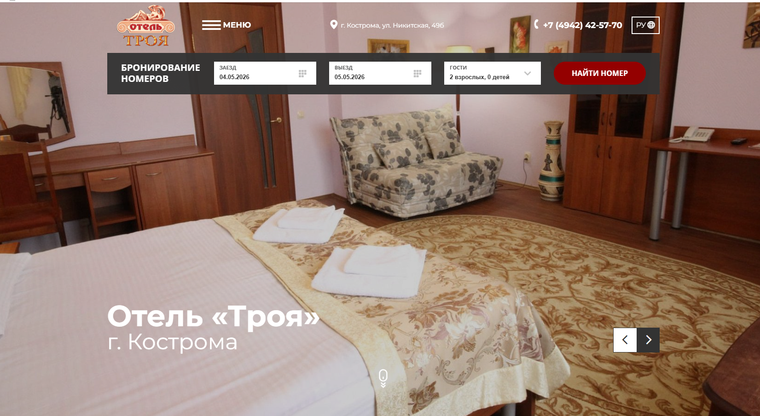
Приложения

Slide 39
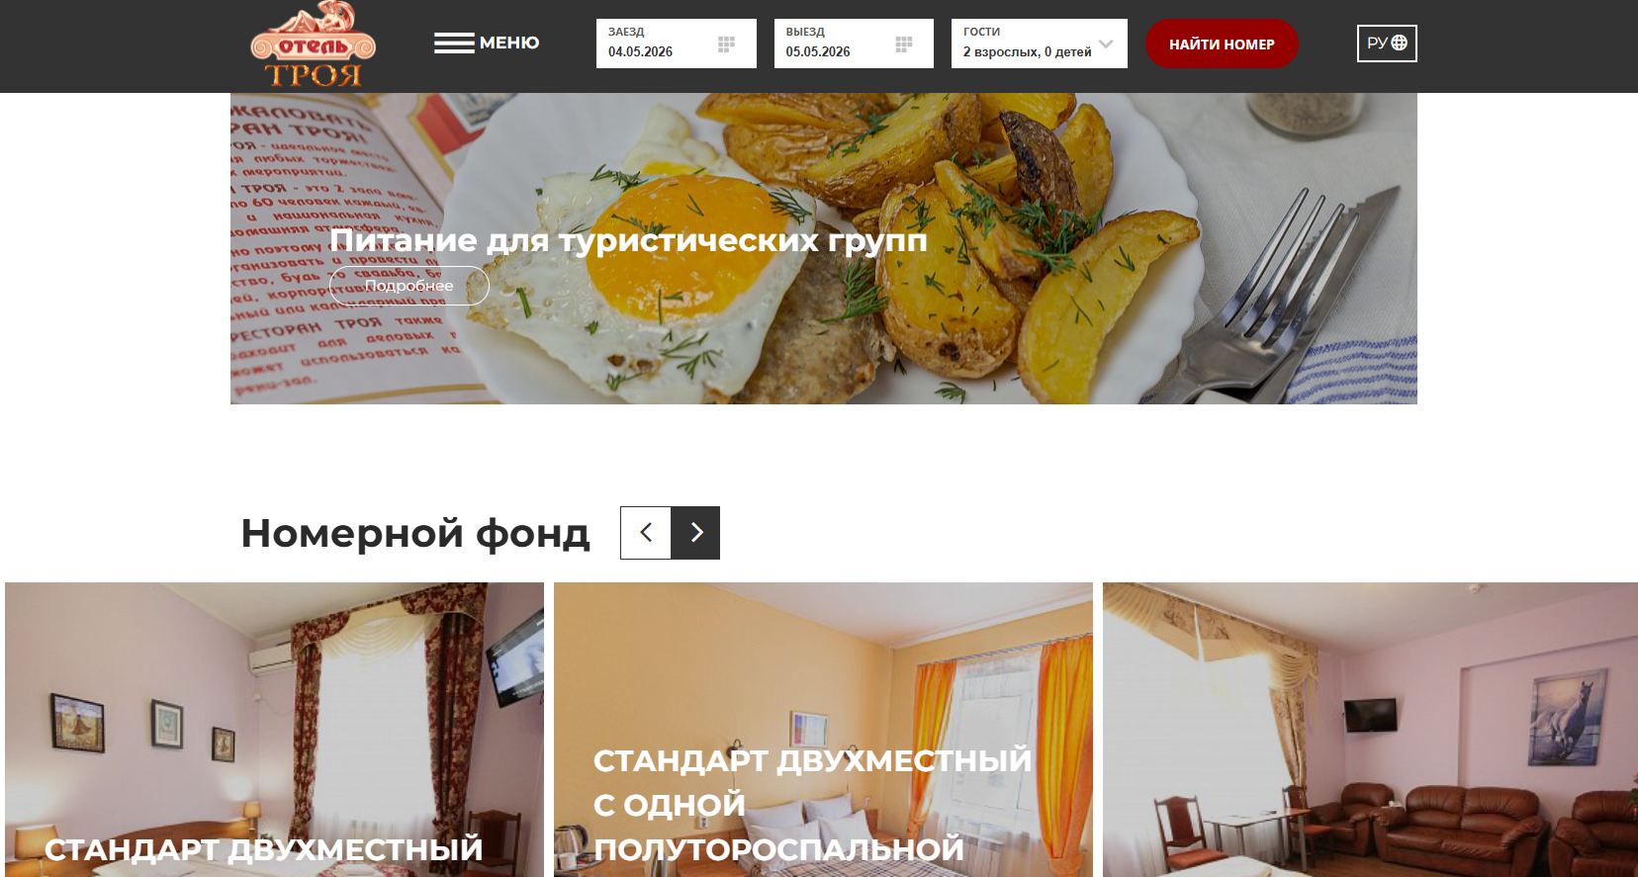
Приложения

Slide 40
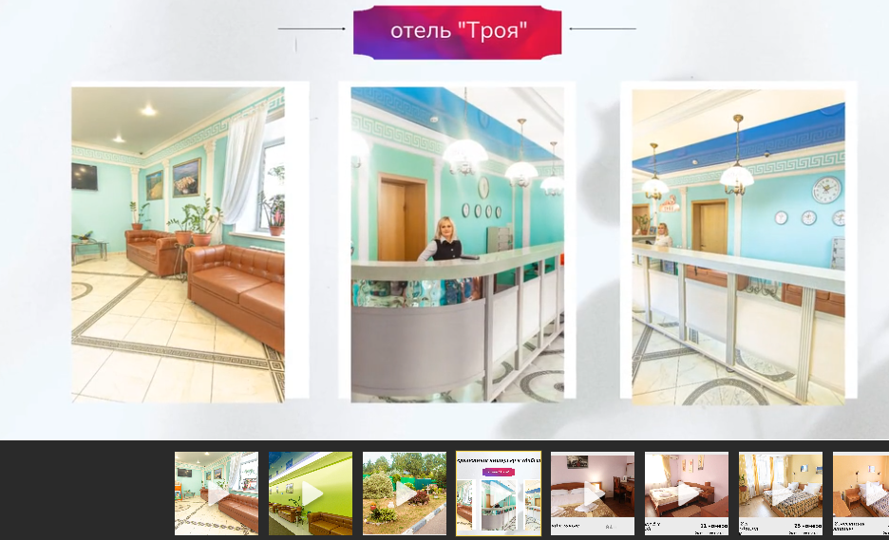
Приложения

